Slide 1

UML基础Ⅱ：界面原型
G04
组长:郑丁公 组员:嵇德宏,谢正树
张天颖,张晓钒

Slide 2
1
人机界面设计概述
2
人机界面的功能特征
｜
｜
｜
｜
｜
｜
｜
｜
｜
｜
｜
｜
3
｜
｜
界面设计应考虑的因素
｜
｜
｜
｜
｜
｜
目 录
｜
｜
｜
｜
｜
｜
｜
｜
｜
｜
｜
｜
4
建立界面需求规格模型
｜
｜
｜
｜
｜
｜
｜
｜
｜
｜
｜
｜
｜
｜
5
用面向对象概念表达界面元素
6
工具介绍

Slide 3
ONE
概述
1

Slide 4
｜
｜
｜
｜
｜
｜
｜
｜
｜
｜
｜
｜
｜
｜
｜
｜
｜
｜
1
｜
｜
｜
｜
概述
｜
｜
｜
｜
｜
｜
｜
｜
｜
｜
｜
｜
｜
｜
｜
｜
｜
｜
｜
｜
｜
｜
｜
｜
人机界面的设计是整个软件系统设计中的一部分，它总是同整个系统的设计同时进行的。
所以开发友好的人机界面时，除了要致力于分析、设计交互界面外，还要分析、设计系统的交互的具体方式。

Slide 5
｜
｜
｜
｜
｜
｜
｜
｜
｜
｜
｜
｜
｜
｜
｜
｜
｜
｜
1
概述
｜
｜
｜
｜
｜
｜
｜
｜
｜
｜
｜
｜
｜
｜
｜
｜
｜
｜
｜
｜
｜
｜
｜
｜
｜
｜
｜
｜
图形用户界面特点
1.容易学习和使用（无基础也可学会）
2.多窗口进行交互，使用键盘鼠标操作
3.快速、全屏的交互，能很快的在屏幕的任何地方进行操作
GUI特点

Slide 6
｜
｜
｜
｜
｜
｜
｜
｜
｜
｜
｜
｜
｜
｜
｜
｜
｜
｜
1
概述
｜
｜
｜
｜
｜
｜
｜
｜
｜
｜
｜
｜
｜
｜
｜
｜
｜
｜
｜
｜
｜
｜
｜
｜
｜
｜
｜
｜
设计流程
1.建立界面需求规格模型（UML）
2.以界面需求模型为依据创建界面原型
3.评价界面原型
设计流程

Slide 7
TWO
功能
特征
2

Slide 8
｜
｜
｜
｜
｜
｜
｜
｜
｜
｜
｜
｜
｜
｜
｜
｜
｜
｜
2
功能特征
｜
｜
｜
｜
｜
｜
｜
｜
｜
｜
｜
｜
｜
｜
｜
｜
｜
｜
｜
｜
｜
｜
｜
｜
｜
｜
｜
｜
（1）用户与界面之间的交互方式
（2）系统信息在界面上的表示
（3）系统对新用户的学习指导

Slide 9
｜
｜
｜
｜
｜
｜
｜
｜
｜
｜
｜
｜
｜
｜
｜
｜
｜
｜
2
功能特征
｜
｜
｜
｜
｜
｜
｜
｜
｜
｜
｜
｜
｜
｜
｜
｜
｜
｜
｜
｜
｜
｜
｜
｜
｜
｜
｜
｜
交互方式
1.直接操纵
2.菜单选择
3.表格填写
4.命令语言
5.自然语言
交互方式

Slide 10

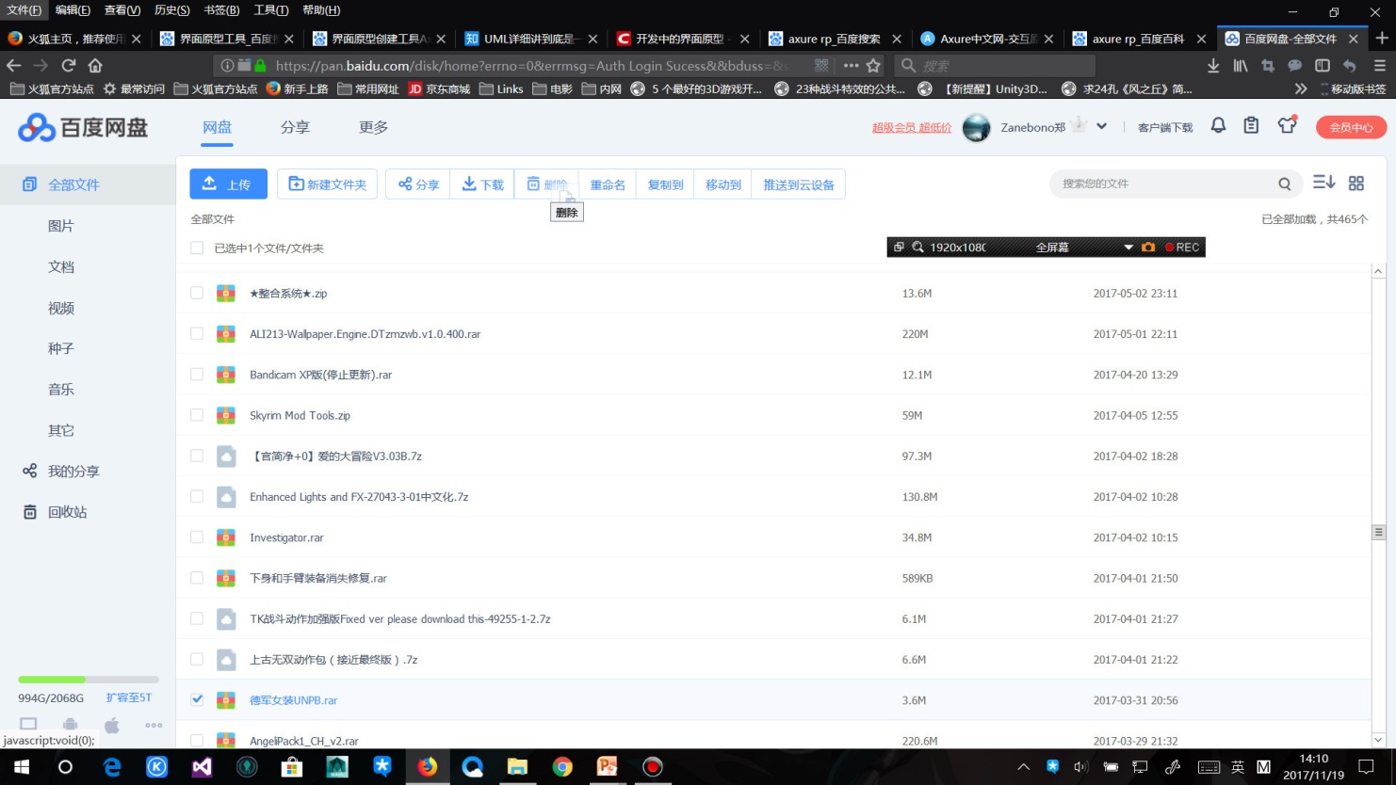
｜
｜
｜
｜
｜
｜
｜
｜
｜
｜
｜
｜
｜
｜
｜
｜
｜
｜
2
功能特征（直接操纵）
｜
｜
｜
｜
｜
｜
｜
｜
｜
｜
｜
｜
｜
｜
｜
｜
｜
｜
｜
｜
｜
｜
｜
｜
｜
｜
｜
｜

Slide 11
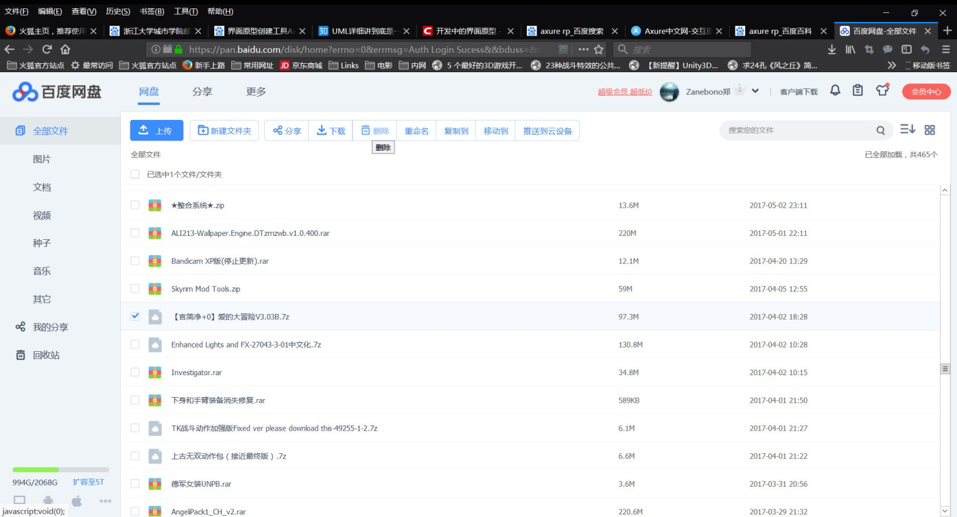
｜
｜
｜
｜
｜
｜
｜
｜
｜
｜
｜
｜
｜
｜
｜
｜
｜
｜
2
功能特征（菜单选择）
｜
｜
｜
｜
｜
｜
｜
｜
｜
｜
｜
｜
｜
｜
｜
｜
｜
｜
｜
｜
｜
｜
｜
｜
｜
｜
｜
｜

Slide 12
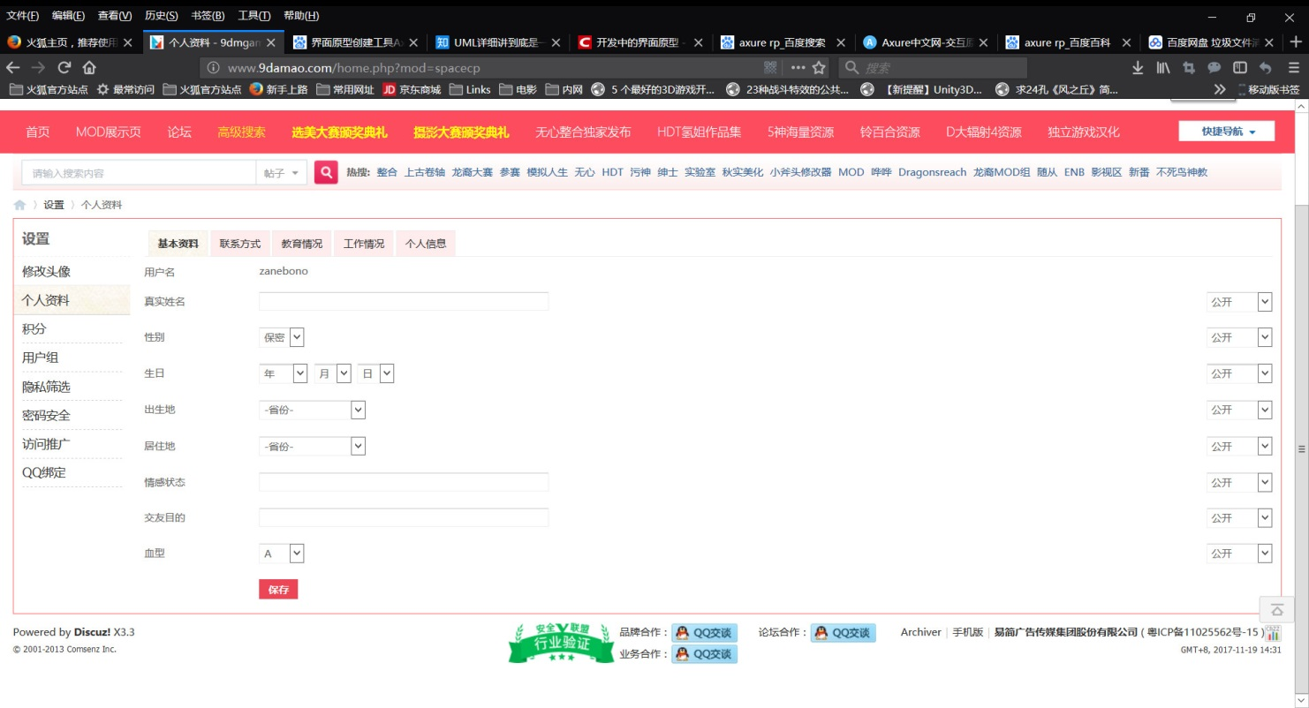
｜
｜
｜
｜
｜
｜
｜
｜
｜
｜
｜
｜
｜
｜
｜
｜
｜
｜
2
功能特征（表格填写）
｜
｜
｜
｜
｜
｜
｜
｜
｜
｜
｜
｜
｜
｜
｜
｜
｜
｜
｜
｜
｜
｜
｜
｜
｜
｜
｜
｜

Slide 13
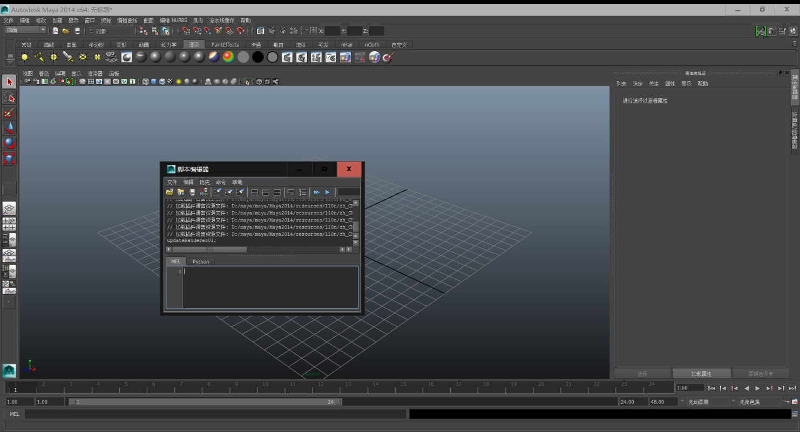
｜
｜
｜
｜
｜
｜
｜
｜
｜
｜
｜
｜
｜
｜
｜
｜
｜
｜
2
功能特征（命令语言）
｜
｜
｜
｜
｜
｜
｜
｜
｜
｜
｜
｜
｜
｜
｜
｜
｜
｜
｜
｜
｜
｜
｜
｜
｜
｜
｜
｜

Slide 14
｜
｜
｜
｜
｜
｜
｜
｜
｜
｜
｜
｜
｜
｜
｜
｜
｜
｜
2
功能特征
｜
｜
｜
｜
｜
｜
｜
｜
｜
｜
｜
｜
｜
｜
｜
｜
｜
｜
｜
｜
｜
｜
｜
｜
｜
｜
｜
｜
颜色使用
1.限制颜色数量（一个窗口不超过四种，一个系统不超过7种）
2.尽量使用中性色
3.注意颜色搭配
颜色关系

Slide 15
THREE
考虑
因素
3

Slide 16
｜
｜
｜
｜
｜
｜
｜
｜
｜
｜
｜
｜
｜
｜
｜
｜
｜
｜
3
考虑因素
｜
｜
｜
｜
｜
｜
｜
｜
｜
｜
｜
｜
｜
｜
｜
｜
｜
｜
｜
｜
｜
｜
｜
｜
｜
｜
｜
｜
考虑因素
1.用户工作环境与工作习惯
2.界面风格的“一致性”与“个性化”
3.界面信息反馈
4.界面的合适性
5.容错性
6.审美性和可用性
考虑因素

Slide 17
FOUR
建立
规格模型
4

Slide 18
｜
｜
｜
｜
｜
｜
｜
｜
｜
｜
｜
｜
｜
｜
｜
｜
｜
｜
4
建立界面需求规格模型
｜
｜
｜
｜
｜
｜
｜
｜
｜
｜
｜
｜
｜
｜
｜
｜
｜
｜
｜
｜
｜
｜
｜
｜
｜
｜
｜
｜
概述
在设计人机界面设计时，首先要分析人机交互需求，建立界面需求规格模型。
在此阶段，一般是以捕获需求时获得的用例为基础，加上已有的界面原型来确定人机是如何进行交互的，以及涉及的人机界面
概述

Slide 19
｜
｜
｜
｜
｜
｜
｜
｜
｜
｜
｜
｜
｜
｜
｜
｜
｜
｜
4
建立界面需求规格模型
｜
｜
｜
｜
｜
｜
｜
｜
｜
｜
｜
｜
｜
｜
｜
｜
｜
｜
｜
｜
｜
｜
｜
｜
｜
｜
｜
｜
（1）分析与系统交互的人员参与者
（2）从用例分析人机交互
（3）建立界面需求规格模型
（4）创建界面原型

Slide 20
｜
｜
｜
｜
｜
｜
｜
｜
｜
｜
｜
｜
｜
｜
｜
｜
｜
｜
4
建立界面需求规格模型
｜
｜
｜
｜
｜
｜
｜
｜
｜
｜
｜
｜
｜
｜
｜
｜
｜
｜
｜
｜
｜
｜
｜
｜
｜
｜
｜
｜
分析与系统交互的人员参与者
1.列举所有用例的人员参与者，区分人员类型，通常可以按技能水平、职务、参与者分类
（用户分类文档）
2.对参与者进行调查研究，明确参与者启动用例需要用户界面提供什么
（需求获取）
3.统计各类人员比例
4.了解各类人员的
主观需求，按照
一定准则进行折中与均衡
识别用户

Slide 21
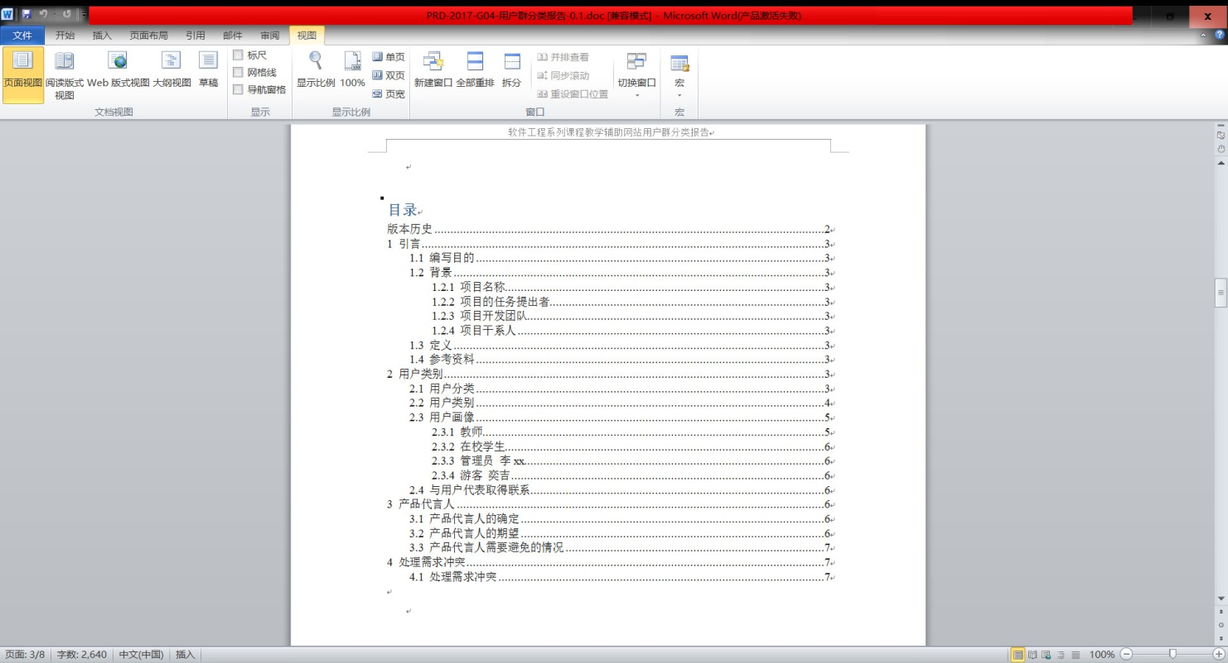
｜
｜
｜
｜
｜
｜
｜
｜
｜
｜
｜
｜
｜
｜
｜
｜
｜
｜
4
建立界面需求规格模型（用户分类文档）
｜
｜
｜
｜
｜
｜
｜
｜
｜
｜
｜
｜
｜
｜
｜
｜
｜
｜
｜
｜
｜
｜
｜
｜
｜
｜
｜
｜

Slide 22
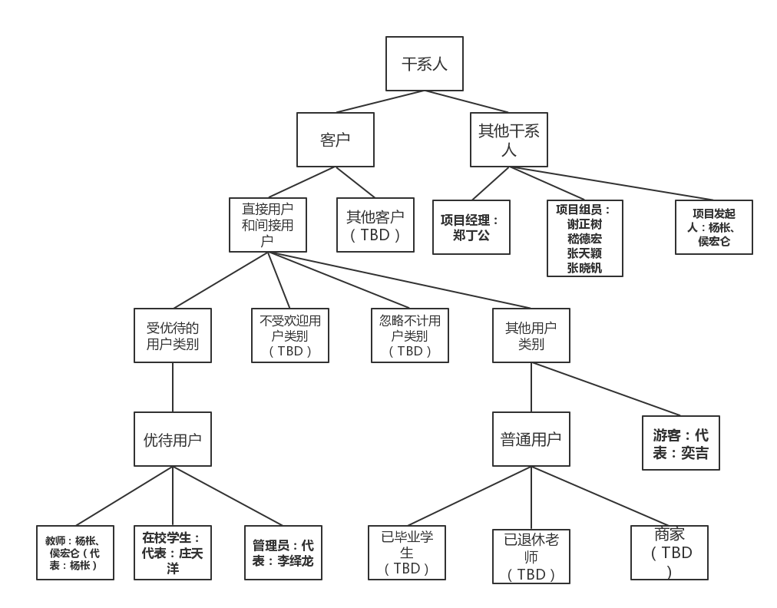
｜
｜
｜
｜
｜
｜
｜
｜
｜
｜
｜
｜
｜
｜
｜
｜
｜
｜
4
建立界面需求规格模型（用户分类文档）
｜
｜
｜
｜
｜
｜
｜
｜
｜
｜
｜
｜
｜
｜
｜
｜
｜
｜
｜
｜
｜
｜
｜
｜
｜
｜
｜
｜

Slide 23
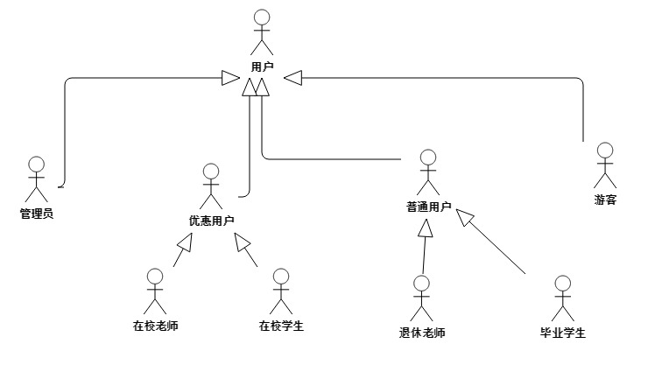
｜
｜
｜
｜
｜
｜
｜
｜
｜
｜
｜
｜
｜
｜
｜
｜
｜
｜
4
建立界面需求规格模型（用例图）
｜
｜
｜
｜
｜
｜
｜
｜
｜
｜
｜
｜
｜
｜
｜
｜
｜
｜
｜
｜
｜
｜
｜
｜
｜
｜
｜
｜

Slide 24
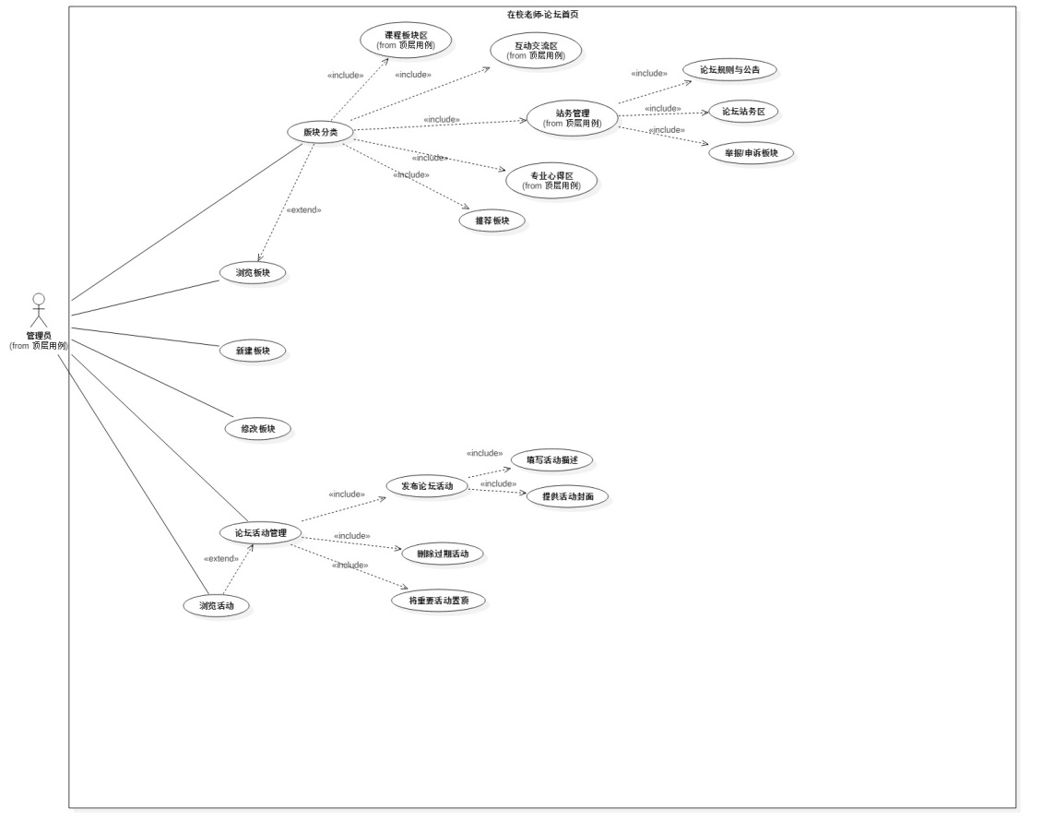
｜
｜
｜
｜
｜
｜
｜
｜
｜
｜
｜
｜
｜
｜
｜
｜
｜
｜
4
建立界面需求规格模型（用例图）
｜
｜
｜
｜
｜
｜
｜
｜
｜
｜
｜
｜
｜
｜
｜
｜
｜
｜
｜
｜
｜
｜
｜
｜
｜
｜
｜
｜

Slide 25
｜
｜
｜
｜
｜
｜
｜
｜
｜
｜
｜
｜
｜
｜
｜
｜
｜
｜
4
建立界面需求规格模型
｜
｜
｜
｜
｜
｜
｜
｜
｜
｜
｜
｜
｜
｜
｜
｜
｜
｜
｜
｜
｜
｜
｜
｜
｜
｜
｜
｜
建立界面需求规格模型
从人和计算机两方面共同入手,进行系统交互的分析,确定用户界面包含的元素.
例如图标、列表、文件夹、按钮等
具体可用类图规定其具体属性、操作
（下一章节细讲）
建立模型

Slide 26
｜
｜
｜
｜
｜
｜
｜
｜
｜
｜
｜
｜
｜
｜
｜
｜
｜
｜
4
建立界面需求规格模型
｜
｜
｜
｜
｜
｜
｜
｜
｜
｜
｜
｜
｜
｜
｜
｜
｜
｜
｜
｜
｜
｜
｜
｜
｜
｜
｜
｜
创建界面原型
首先，绘制出构成参与者有效用户界面元素的简图。
然后，描绘将各种用户界面元素组成完整的用户界面所需要的附加元素，包括窗口、工具、控件等。
另外，每个参与者可以对应一个界面原型,用于验证每个参与者需要的用例图
建立原型

Slide 27
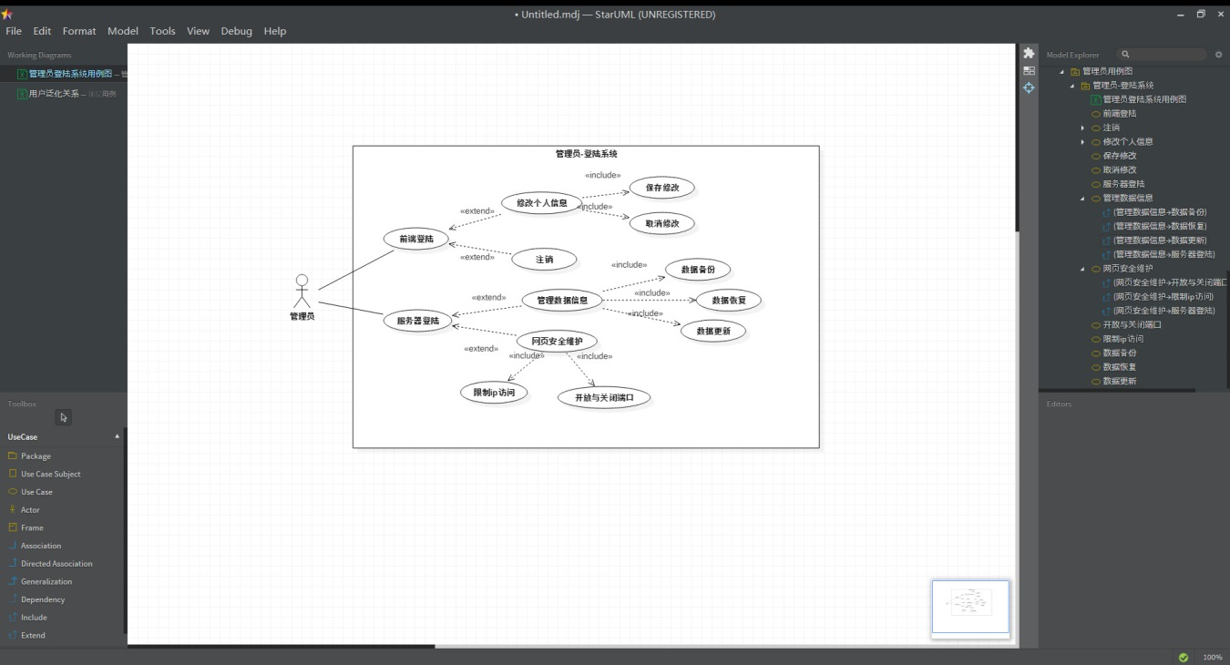
｜
｜
｜
｜
｜
｜
｜
｜
｜
｜
｜
｜
｜
｜
｜
｜
｜
｜
4
建立界面需求规格模型（创建界面原型）
｜
｜
｜
｜
｜
｜
｜
｜
｜
｜
｜
｜
｜
｜
｜
｜
｜
｜
｜
｜
｜
｜
｜
｜
｜
｜
｜
｜

Slide 28
FIVE
表达界面元素
5

Slide 29
｜
｜
｜
｜
｜
｜
｜
｜
｜
｜
｜
｜
｜
｜
｜
｜
｜
｜
5
用类图表达界面元素
｜
｜
｜
｜
｜
｜
｜
｜
｜
｜
｜
｜
｜
｜
｜
｜
｜
｜
｜
｜
｜
｜
｜
｜
｜
｜
｜
｜
表达界面元素
1.以窗口作为基本的类
2.在窗口中，按照命令的逻辑部署所需要的元素。（菜单、对话框等）
3.发现类之间的共性，定义类之间的关系
4.用属性表示类的静态特征，例如尺寸、位置、颜色和选项等
5.用操作表示类的动态特征，例如移动、滚屏
6.发现界面类之间的关联
必要时绘制顺序图
7.建立界面类与问
题域类之间的联系
建立原型

Slide 30
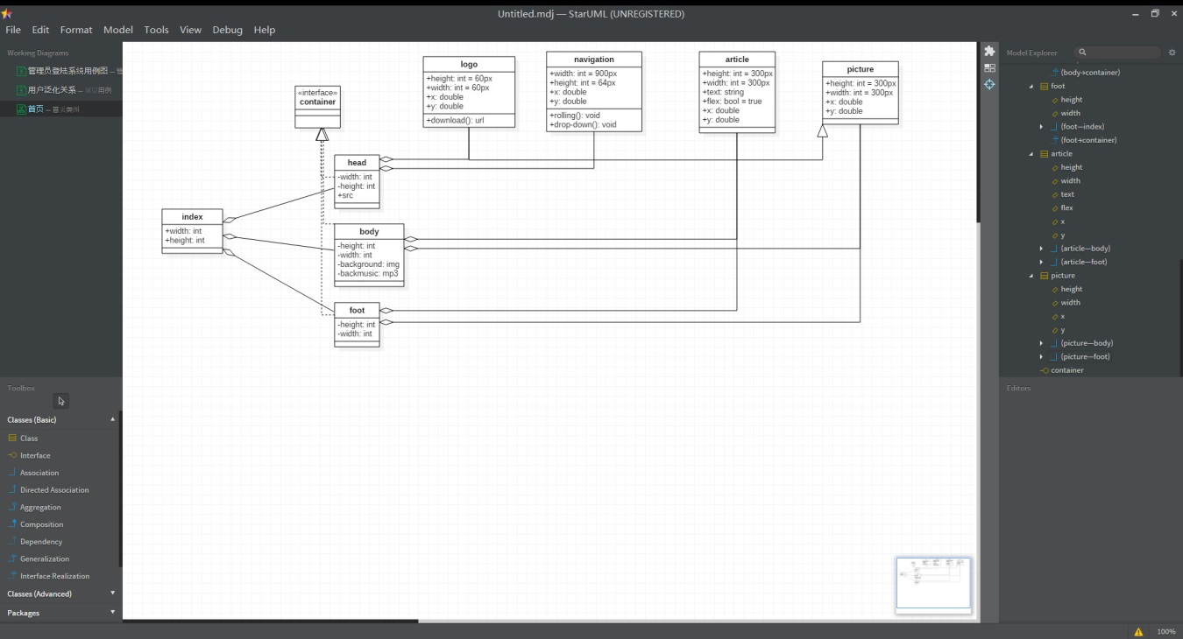
｜
｜
｜
｜
｜
｜
｜
｜
｜
｜
｜
｜
｜
｜
｜
｜
｜
｜
5
用类图表达界面元素
｜
｜
｜
｜
｜
｜
｜
｜
｜
｜
｜
｜
｜
｜
｜
｜
｜
｜
｜
｜
｜
｜
｜
｜
｜
｜
｜
｜

Slide 31
SIX
工具
介绍
6

Slide 32
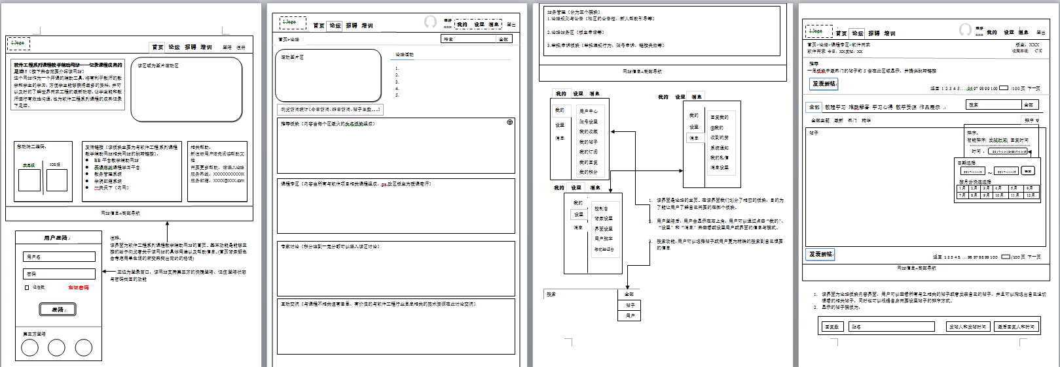
｜
｜
｜
｜
｜
｜
｜
｜
｜
｜
｜
｜
｜
｜
｜
｜
｜
｜
6
工具介绍
｜
｜
｜
｜
｜
｜
｜
｜
｜
｜
｜
｜
｜
｜
｜
｜
｜
｜
｜
｜
｜
｜
｜
｜
｜
｜
｜
｜

Slide 33
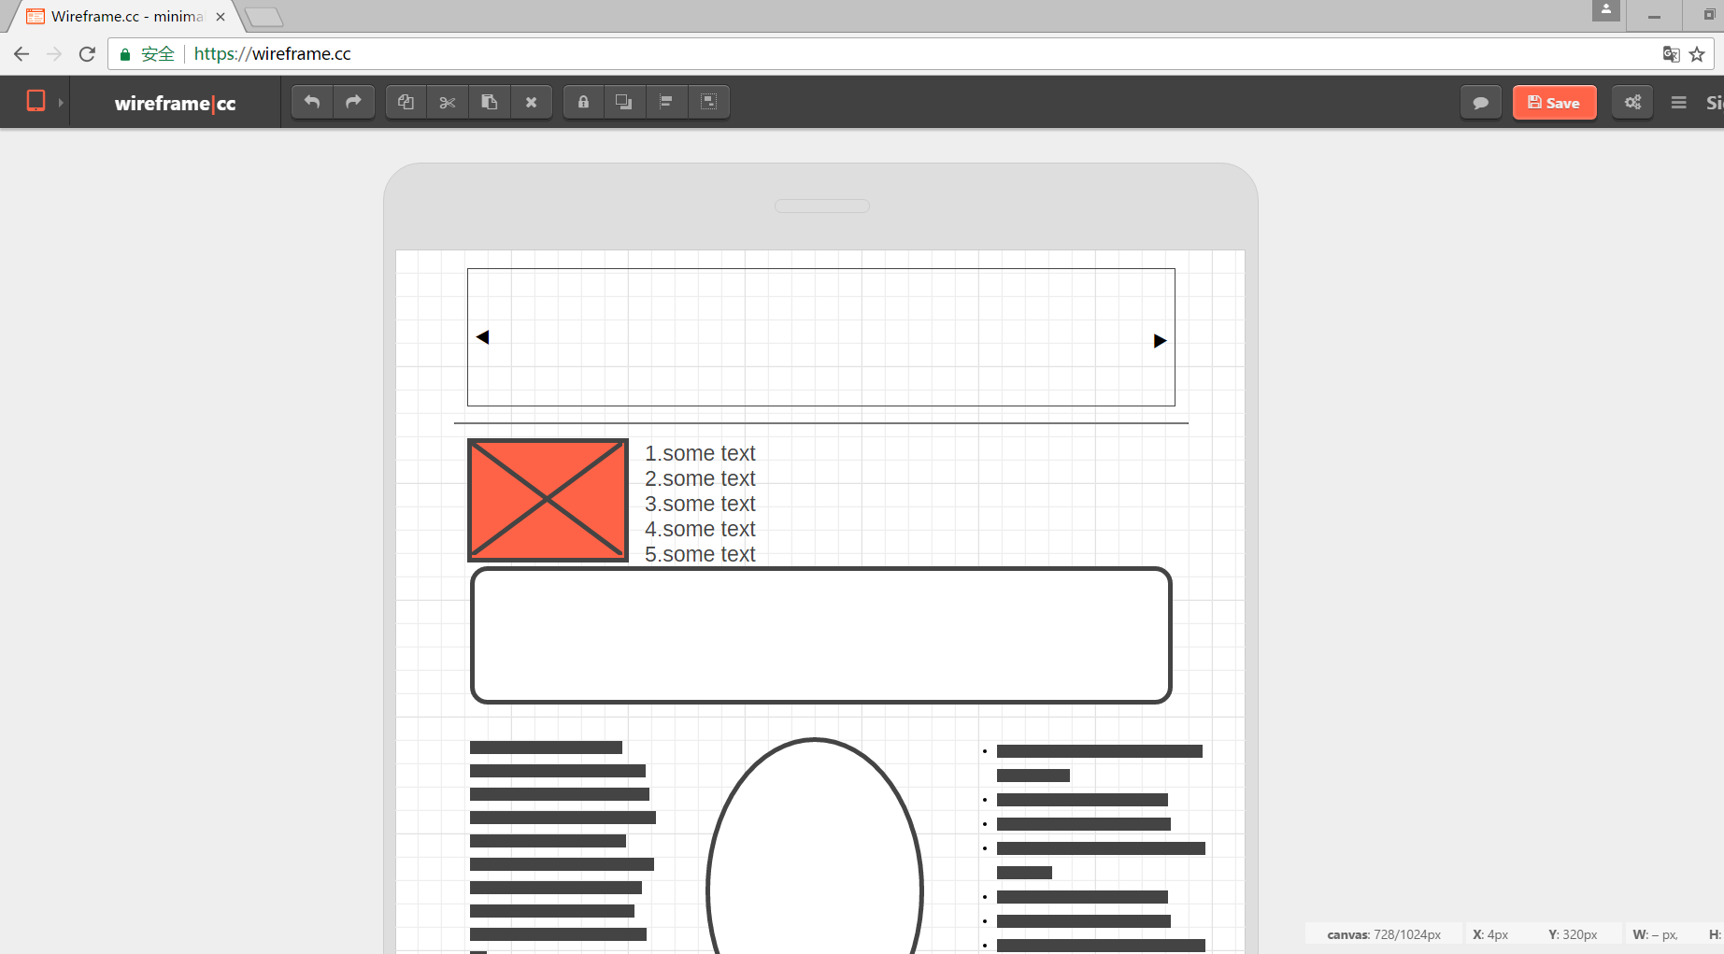
｜
｜
｜
｜
｜
｜
｜
｜
｜
｜
｜
｜
｜
｜
｜
｜
｜
｜
6
工具介绍
｜
｜
｜
｜
｜
｜
｜
｜
｜
｜
｜
｜
｜
｜
｜
｜
｜
｜
｜
｜
｜
｜
｜
｜
｜
｜
｜
｜

Slide 34
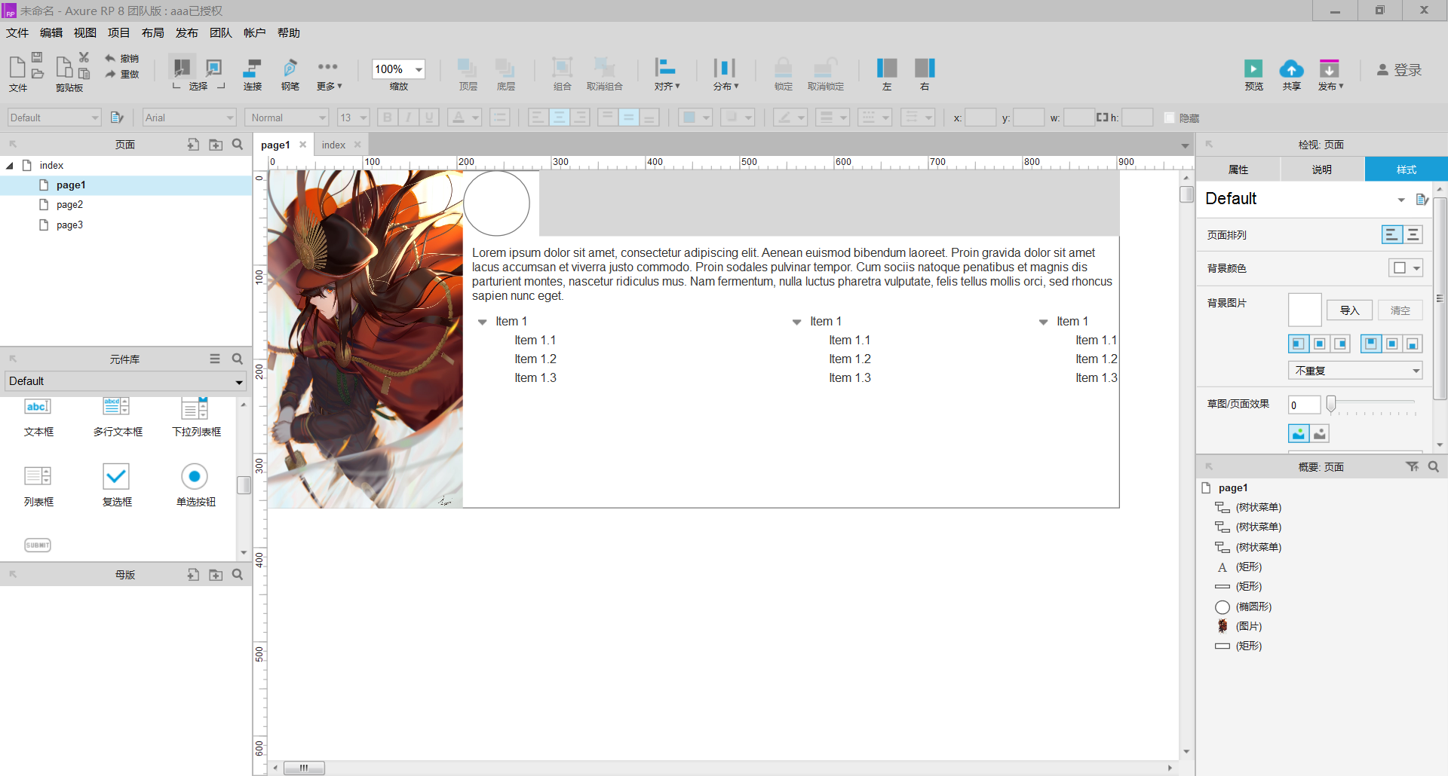
｜
｜
｜
｜
｜
｜
｜
｜
｜
｜
｜
｜
｜
｜
｜
｜
｜
｜
6
工具介绍
｜
｜
｜
｜
｜
｜
｜
｜
｜
｜
｜
｜
｜
｜
｜
｜
｜
｜
｜
｜
｜
｜
｜
｜
｜
｜
｜
｜

Slide 35
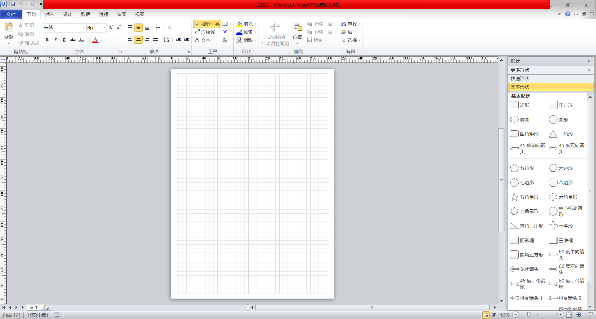
｜
｜
｜
｜
｜
｜
｜
｜
｜
｜
｜
｜
｜
｜
｜
｜
｜
｜
6
工具介绍
｜
｜
｜
｜
｜
｜
｜
｜
｜
｜
｜
｜
｜
｜
｜
｜
｜
｜
｜
｜
｜
｜
｜
｜
｜
｜
｜
｜

Slide 36
x
问题
x

Slide 37
｜
｜
｜
｜
｜
｜
｜
｜
｜
｜
｜
｜
｜
｜
｜
｜
｜
｜
x
问题
｜
｜
｜
｜
｜
｜
｜
｜
｜
｜
｜
｜
｜
｜
｜
｜
｜
｜
｜
｜
｜
｜
｜
｜
｜
｜
｜
｜
问题（自己选择）
1.建立原型的基本流程
2.界面设计应考虑的因素（两个）
3.在界面需求建模过程中，类的属性一般规定了什么？
问题

Slide 38
｜
｜
｜
｜
｜
｜
｜
｜
｜
｜
｜
｜
｜
｜
｜
｜
｜
｜
x
其它
｜
｜
｜
｜
｜
｜
｜
｜
｜
｜
｜
｜
｜
｜
｜
｜
｜
｜
｜
｜
｜
｜
｜
｜
｜
｜
｜
｜
参考资料及任务分工评价
谢正树：9
界面原型
嵇德宏：8.5
参考书籍查找，会议记录、访谈整理，20道选择题,srs初稿
郑丁公：8.0
UML ppt制作，相关用例图、类图制作，最后审核，5道问答题
张晓钒：8.1
顺序图、git更新文件分类，愿景和范围文档修改，10道简答题
张天颖：7.9
Project更新、20道判断题
参考资料：《UML及建模》 郭宁著 清华大学出版社 北京交通大学出版社 《原型设计：实践者指南》

Slide 39
谢谢

